Slide 1
Canvas på UiO
Bruken i dag, utfordringer og veien videre
Joey Corbin
Seksjon for digitale tjenester, Studieavdelingen
15. september 2025

Slide 2
Variert bruk av Canvas på UiO
Brukt på forskjellige måter ↔
Til undervisning: alle mulige slags aktiviteter
Til kommunikasjon: kunngjøringer, beskjeder, innboks, osv.
Til ansattkurs
Til åpne læringsressurser/kunnskapsbaser (ikke MOOC)
Lokalisert ansvar for Canvas: det gir forskjeller i bruk
Noen bruker maler på tvers av rom, andre ikke
Brukt på nye måter ✨
Ønsker og nye behov
Nye fagmiljøer/program/kurs med egne behov (MED)

Slide 3

Canvasrom for undervisning
Ulike rom for hele studieløpet og mange typer læringsaktiviteter:
100 programrom (+44 upublisert; UiO har 221 studietilbud i nettsidene)
154 kullrom (+226 upublisert)
134 kullklasserom (+161 upublisert)
14428 undervisningsenhet-rom (+6044 upublisert)
10658 undervisningsaktivitet-rom (+5537 upublisert)
151 EVU-rom
+ manuelt opprettede rom

Slide 4
Hvordan bruker studenter Canvas?
9,5 millioner sidevisninger august 2025
75 % av studentbrukere er aktive*
14.000+ studenter bruker mobilen
Mest brukte LTIer: Leganto og Panopto
* minst én sidevisning eller minst én aktiv deltakelse på quiz, oppgave e.l.

Slide 5
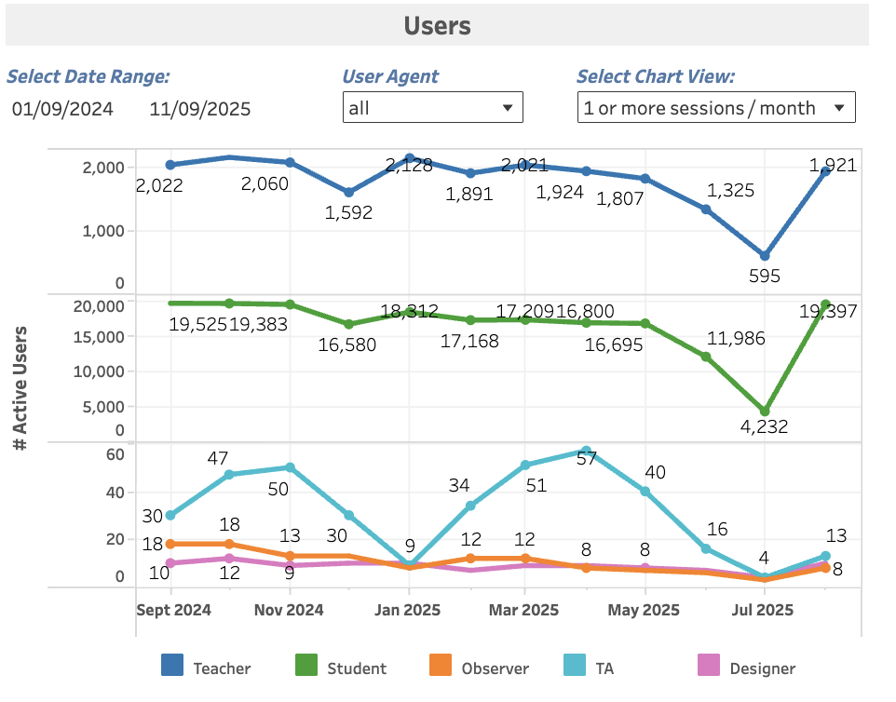
Totalt aktive brukere
19397 studenter
1921 ansattbrukere (Lærer, Studiekonsulent, Emneansvarlig, Designer, osv.)
13 læringassistenter
8 observatører

Slide 6
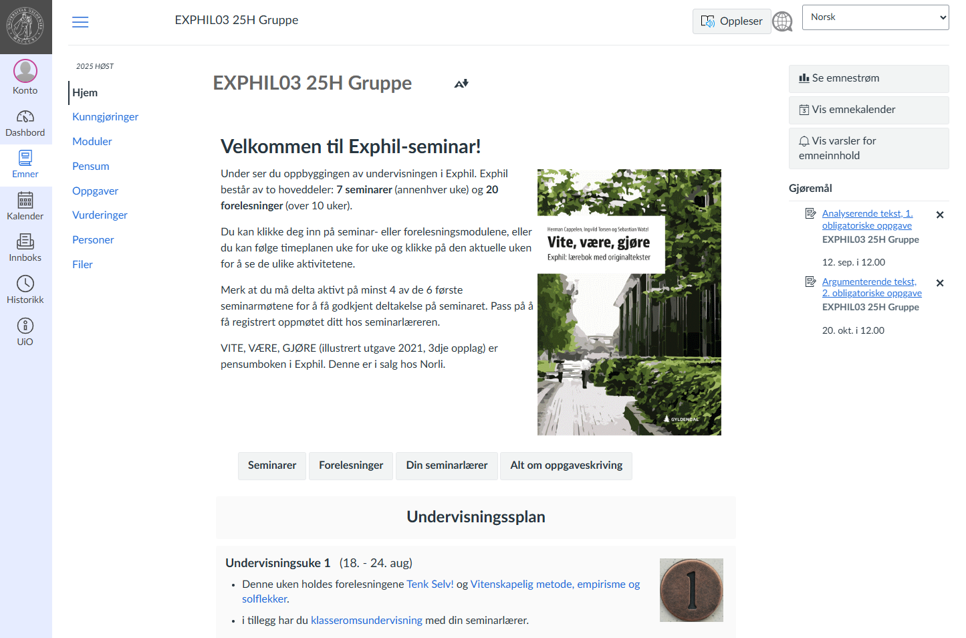
Nettleser-versjonen ser slik ut
Dette er et eksempel fra et grupperom i Canvas for emnet EXPHIL03. Eksempelet er ikke for å henge ut noen eller vise noe som er feil – dette er en god forside med både tekst, knapper og tabell som vil vise forskjellene mellom mobil og nettleser.

Slide 7
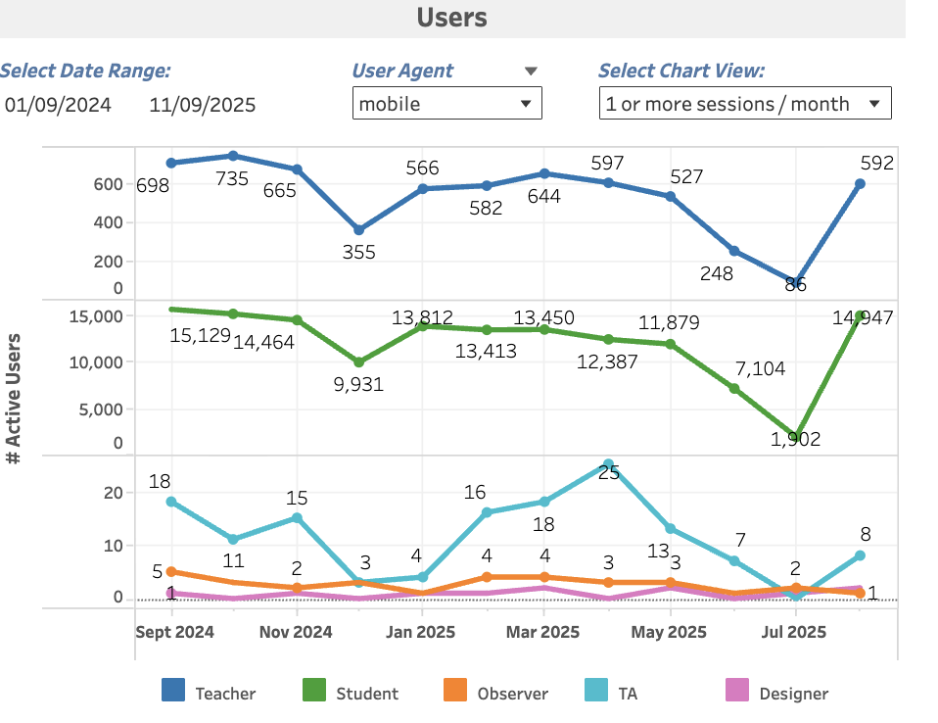
Mobilbrukere (nettleser)
14947 studenter (77 %)
592 ansattbrukere (Lærer, Studiekonsulent, Emneansvarlig, Designer, osv.)
8 læringsassistenter
1 observatør

Slide 8
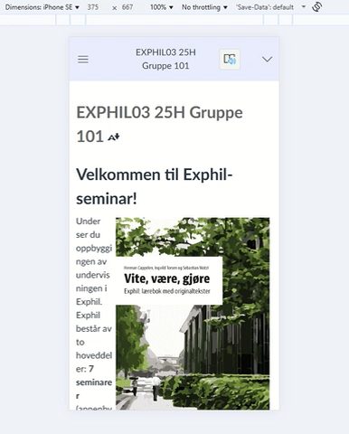
På mobilen ser den annerledes ut
Utfordringer for studenter:
Navigasjonsmenyen er øverst til høyre
Bilder, tabeller, videoer og grafikk kan være delvis usynlig
Teksten kan bli for liten (særlig PDFer)
Lange sider = mye scrolling

Slide 9
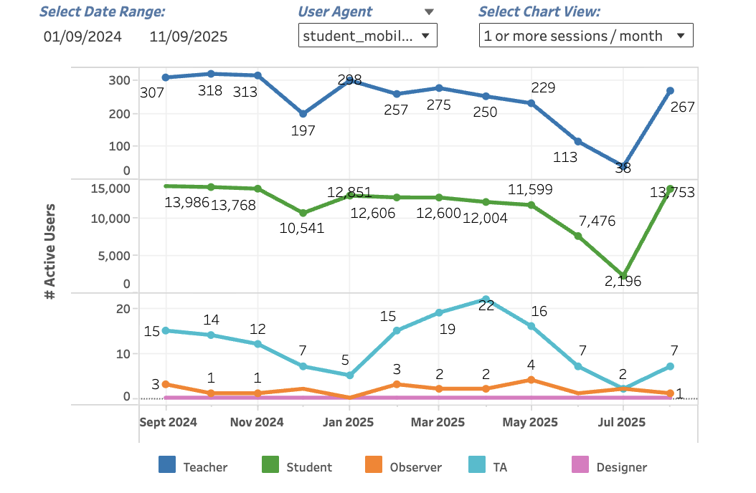
Mobilapp-brukere
13753 studenter (71 %)
267 ansattbrukere (Lærer, Studiekonsulent, Emneansvarlig, Designer, osv.)
7 læringassistenter
1 observatør

Slide 10
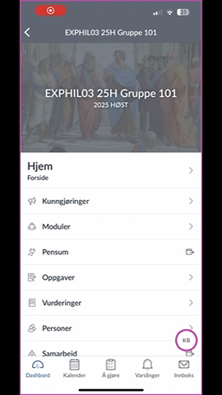
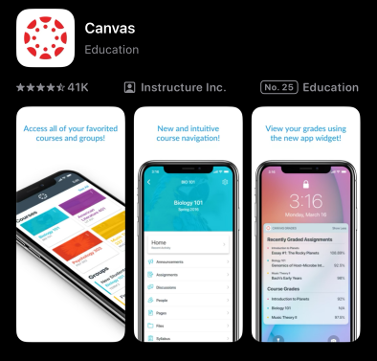
…i mobilappen ser den enda mer annerledes ut!

Slide 11
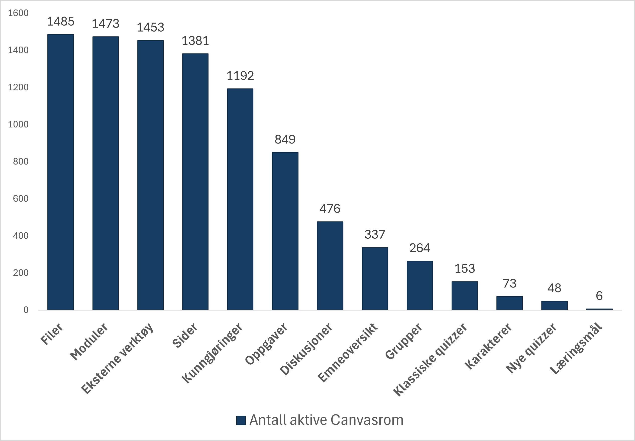
Hvilken funksjonalitet bruker vi i Canvas?

Slide 12
Brukerstatistikk – tredjepartsverktøy (LTI)
LTI (tredjepartsverktøy) | Økter | Brukere
Leganto | 97321 | 14827
Panopto | 50890 | 7581
New Quizzes | 15376 | 1924
Zoom | 8796 | 3733
Microsoft Office 365 | 1296 | 876
Admin and Course Analytics | 790 | 240
OneNote | 309 | 216
Canvas Commons | 248 | 177
Ally Course Accessibility Report | 193 | 119
Topp 10 brukte LTIer (tredjepartsverktøy) i Canvas ved UiO – siste 30 dager

Slide 13






Utfordringer den vide bruken fører til
Brukeropplevelsen svekkes
Ikke-konsekvent bruk
Navigasjon
Utseende
Nettleser vs. app
= Mindre tid til læring

Slide 14
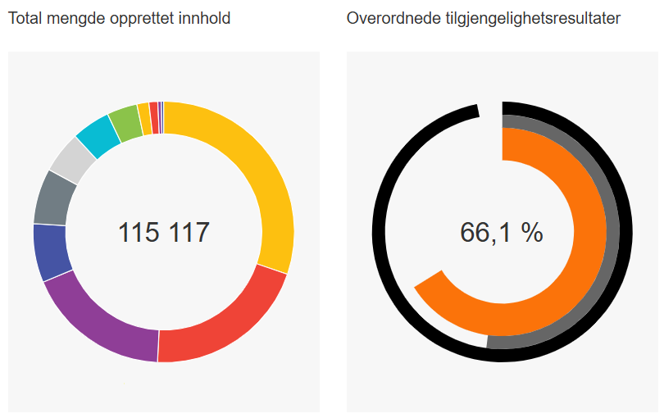
Statistikk på universell utforming i Canvas
For høsten 2025 så langt: Ally scorer innholdet på 66,1 %
Opp fra 59 % høsten 2023!🌟

Slide 15
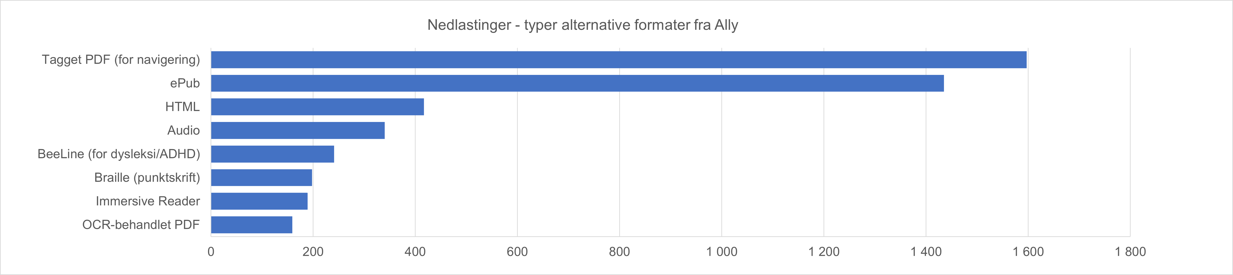
Studentene har behov for tilrettelagt materiale
Statistikken fra 1. juli til d.d. = 6484 nedlastninger av alternative formater i Ally
Refleksjoner om studenter som bruker Ally:
Viktigst med tagget PDFer som identifiserer struktur, overskrifter, tabeller, bilder, osv.
Noen foretrekker å lese og annotere/bokmerke ved bruk av e-boklesere
Noen foretrekker nettsider framfor Word/PDF/PowerPoint
Noen trenger eller foretrekker lydfiler i sin læring– støtter forskningsfunn på forbedret forståelse og hukommelse gjennom multi-modalitet (tekst + lyd)!
Blinde studenter, studenter med lærevansker (dysleksi, ADHD, osv.) og studenter med norsk som andre språk får format som hjelper dem.
Notes:
Til info: PDF-tagger definerer leserekkefølgen og identifiserer overskrifter, avsnitt, inndelinger, tabeller, bilder og andre sideelementer, slik at skjermlesere og andre assistive teknologier kan forstå og navigere innholdet.

Slide 16
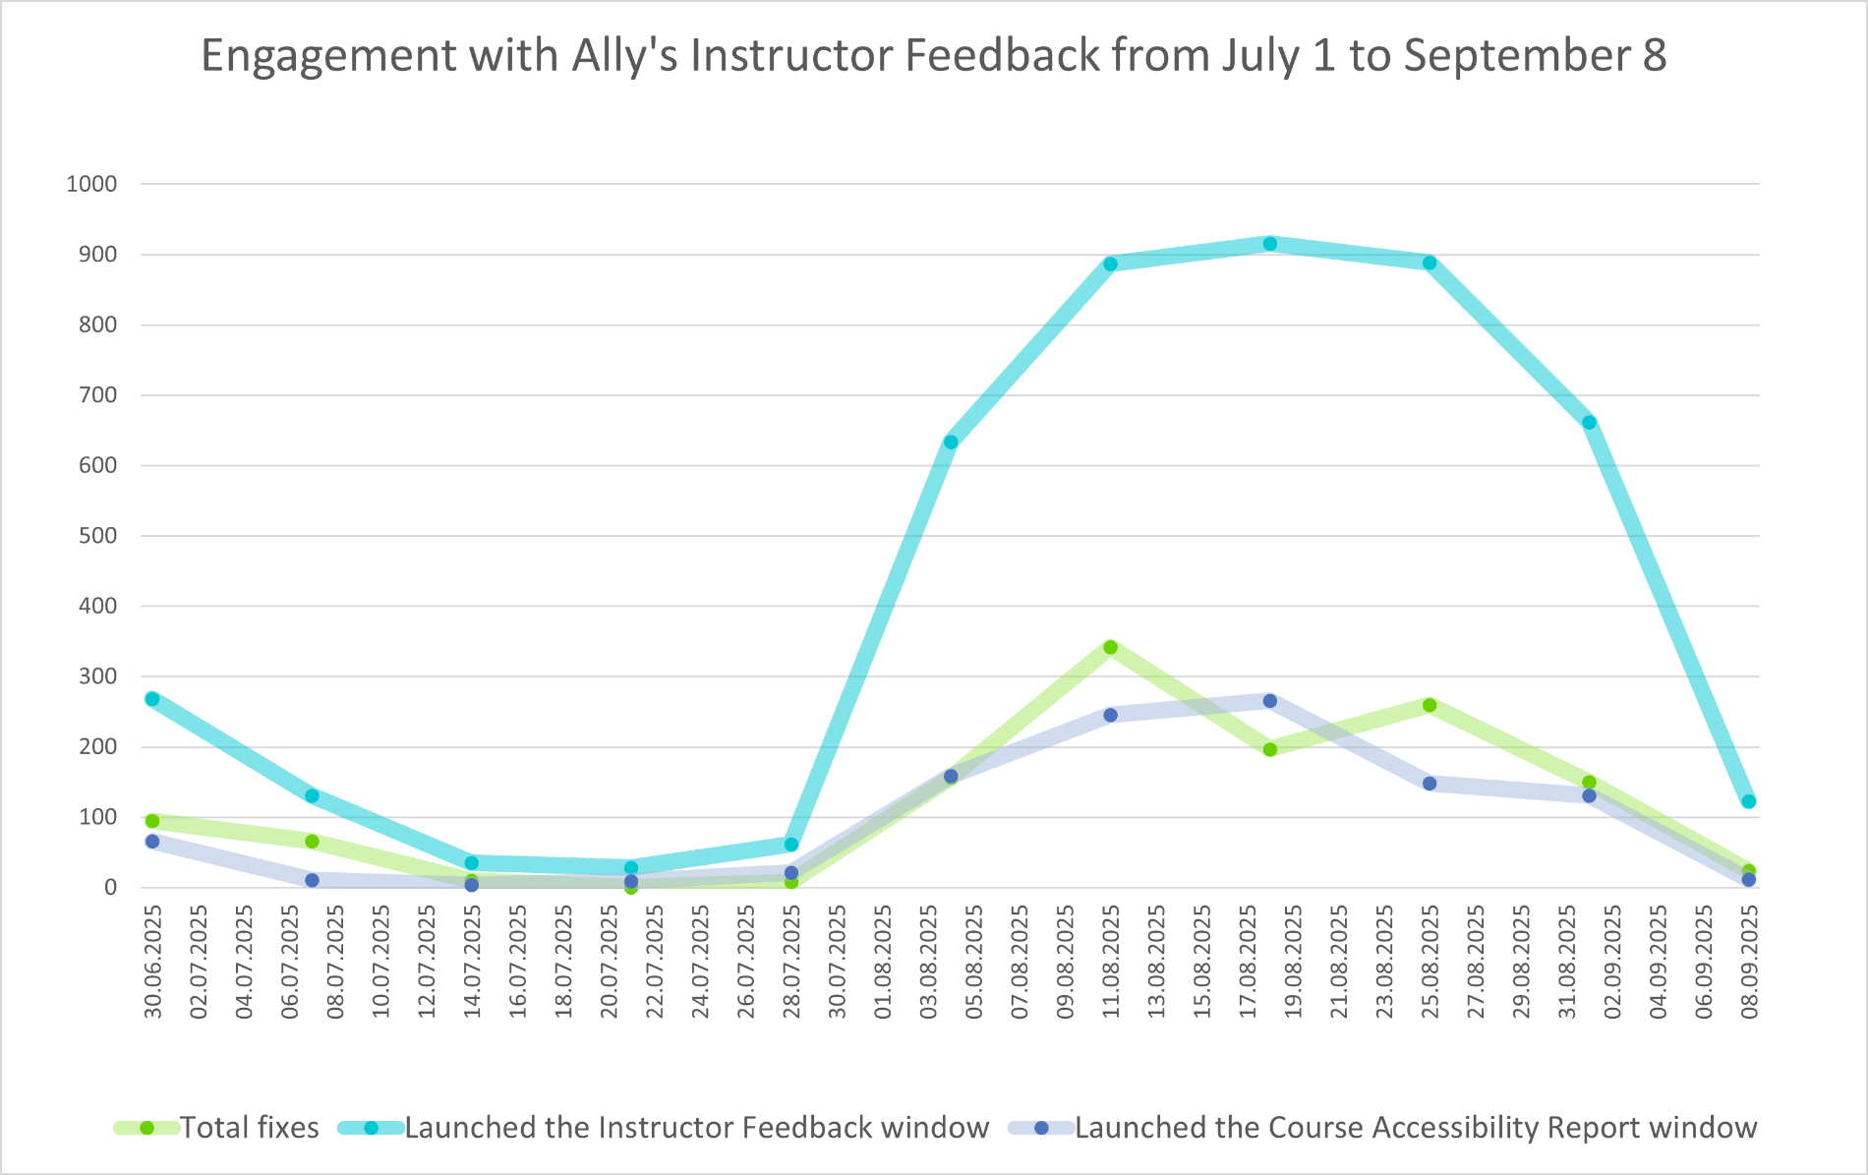
Ansattes bruk av Ally for bedringer til innhold
Fra 1. juli til
8. september:
1308 rettelser i 76 rom

Slide 17
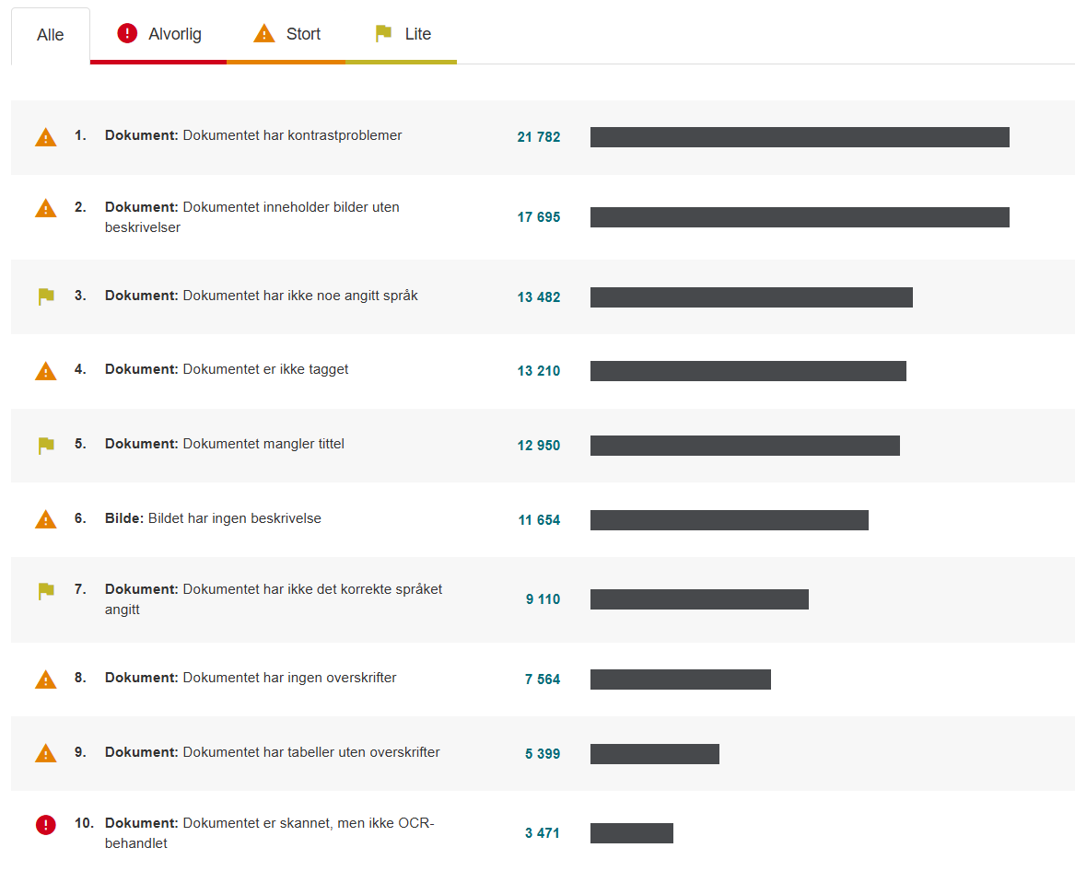
Topp 10 utfordringer
Høsten 2025 så langt
Flest problemer med dokumenter (PDF, PowerPoint, Word) og bilder

Slide 18
Våre mål med Canvas
Hva sier UiO sin rapport Digitalt læringsmiljø 2030 (DLM2030)?
Et viktig mål er å forenkle studentenes og undervisernes arbeidsflate i det digitale læringsmiljøet så langt som mulig, og gjør det mer forutsigbart og oversiktlig.
Forskjeller mellom fag, studieprogram og fakulteter bør reduseres slik at arbeidsflaten er gjenkjennbar på tvers av fag og fakulteter.
Hva ønsker vi derfor å gi studenter?
Mer konsekvent bruk
Mer forutsigbarhet
Bedre oversikt
Forenklet design
Bedre navigasjon
Rask måte å finne ressurser
Verktøy som fremmer læring
Mindre støy
Mer tid til læring

Slide 19
Hvordan kan Canvas bli bedre for studenter?
Gode maler på tvers
  for emner, emnegrupper, kull og studieprogram ved et institutt og/eller fakultet
  gjenkjennelige forsider og romstrukturer
  gjennomtenkt hvilke funksjoner som skal/ikke skal være i bruk og i navigasjonsmenyer
  informasjon er ikke duplisert flere steder (f.eks. emnebeskrivelser og eksamen)
Mer målrettet kommunikasjon
  enten fra Canvas, Mine Studier eller FS
Skru av Filer i navigasjonsmenyen
  og skru på Moduler og organisere filer der
Skru på Smart Søk
  eneste måte å søke etter ressurser i et rom
Opprydning av gamle filer
  slette eller tilgangsstyre
Mer målrettet kopiering
  ikke kopiere alt fra forrige semesters rom, men velg spesifikt innhold
Slette ubrukte rom
  studenter kan se at de har upubliserte rom i romoversikten

Slide 20

Ny veiledning
Hvordan bygge et godt Canvasrom? (uio.no)

